Slide 1
Виртуальная экскурсия по городу Тольятти
Проект: «Мосты Дружбы»
Команда: friend`ы

Slide 2
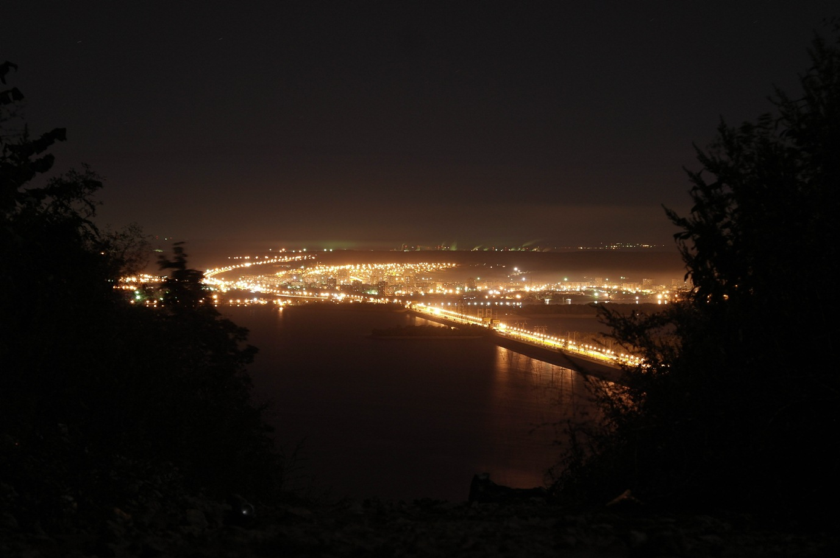
Это ночной Комсомольский район

Slide 3
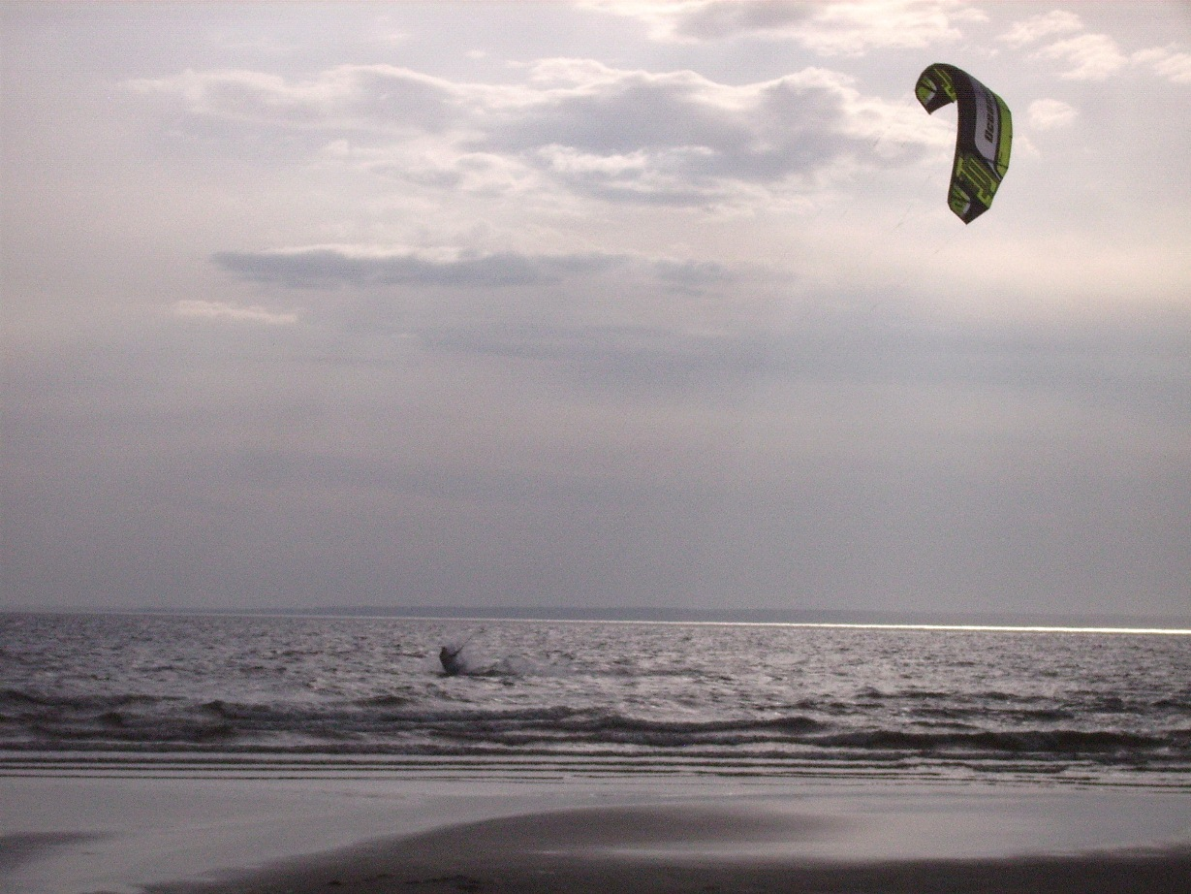
Это Волга. В свое свободное время тольяттинцы отдыхают именно здесь

Slide 4
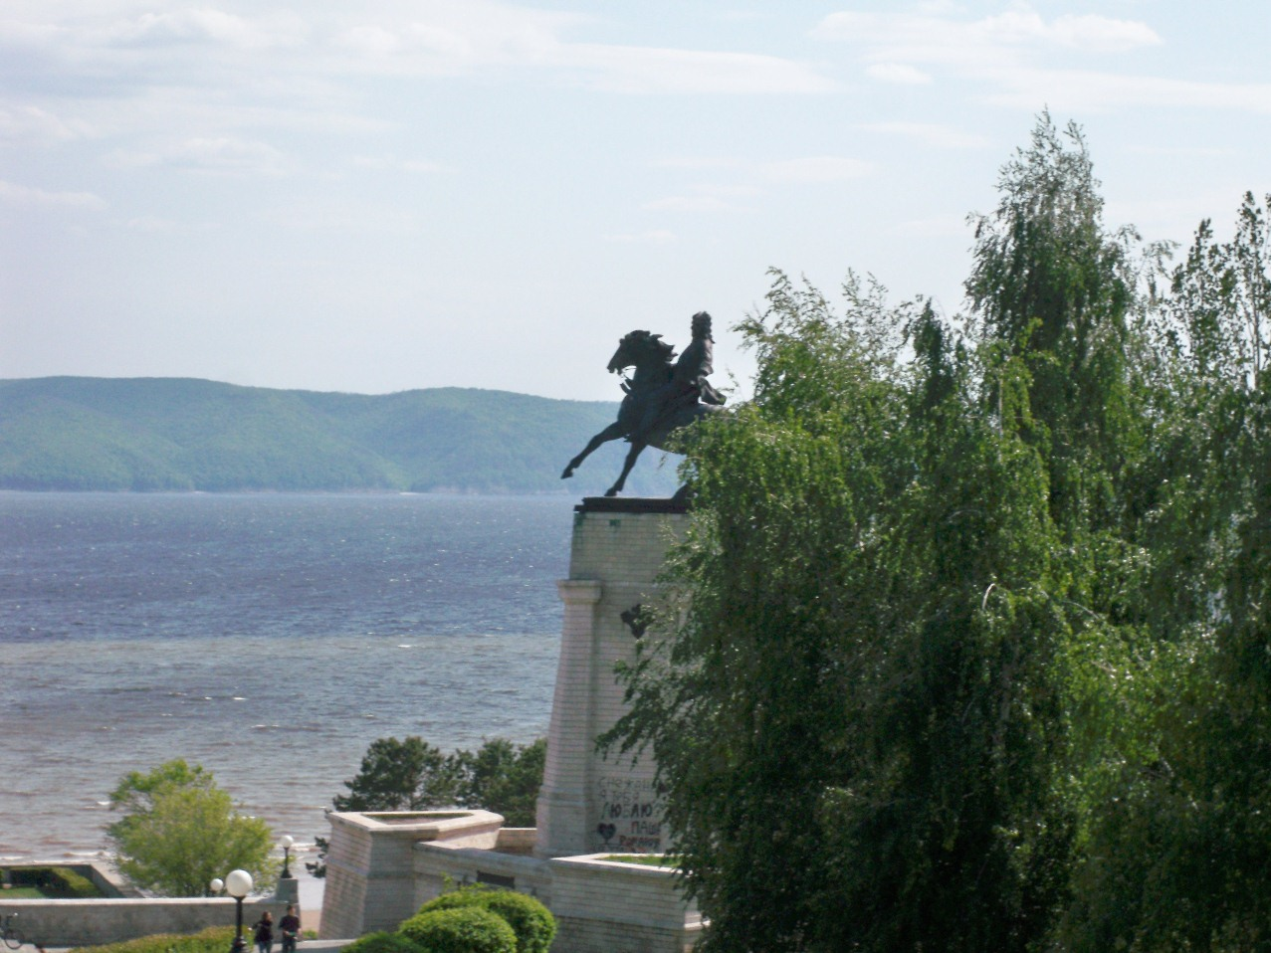
Это наш любимец – Татищев. Он в жаркие дни привлекает нас своей прохладой и близостью к Волге

Slide 5
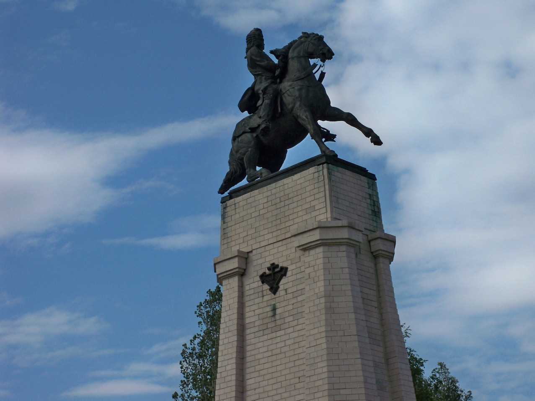

Slide 6
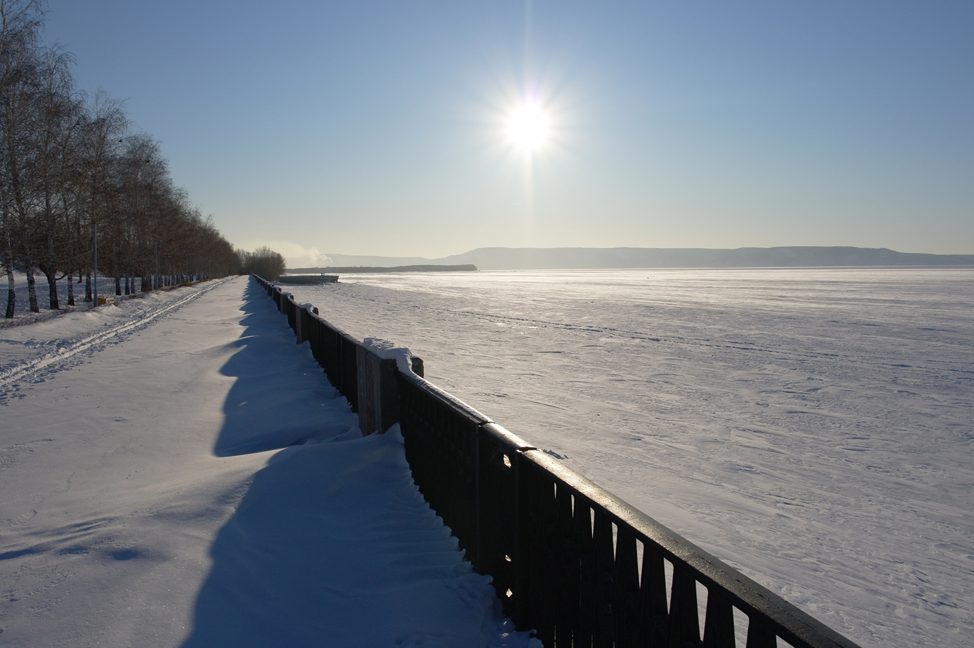
В следующем цикле фотографий прослеживаются времена года. Это – зима

Slide 7
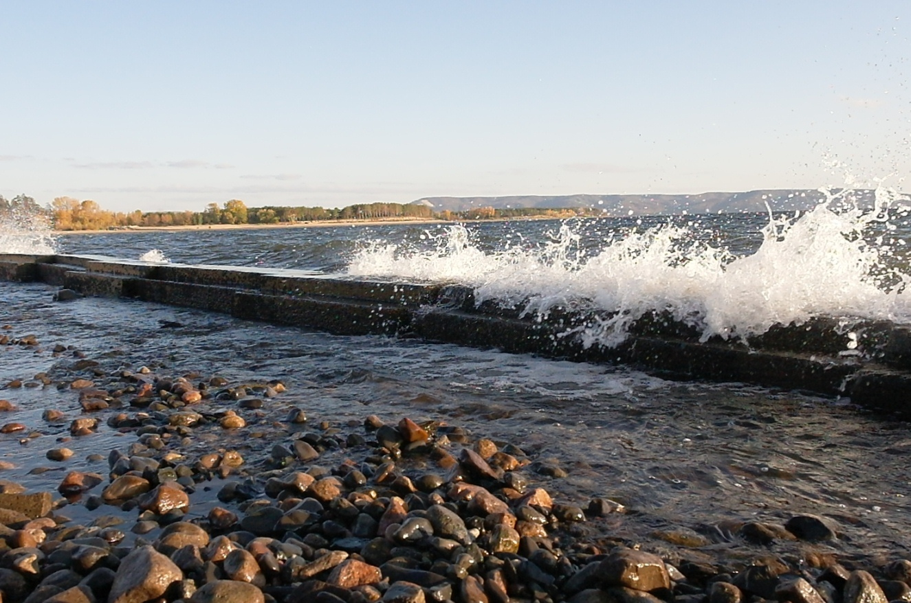
Весна

Slide 8
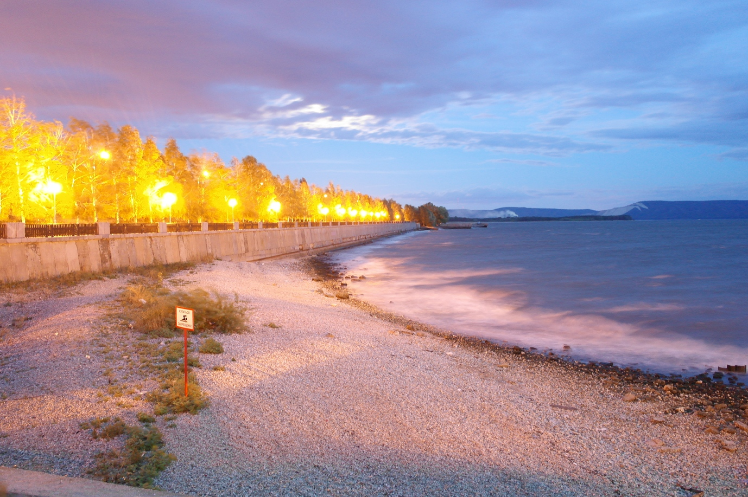
Лето

Slide 9
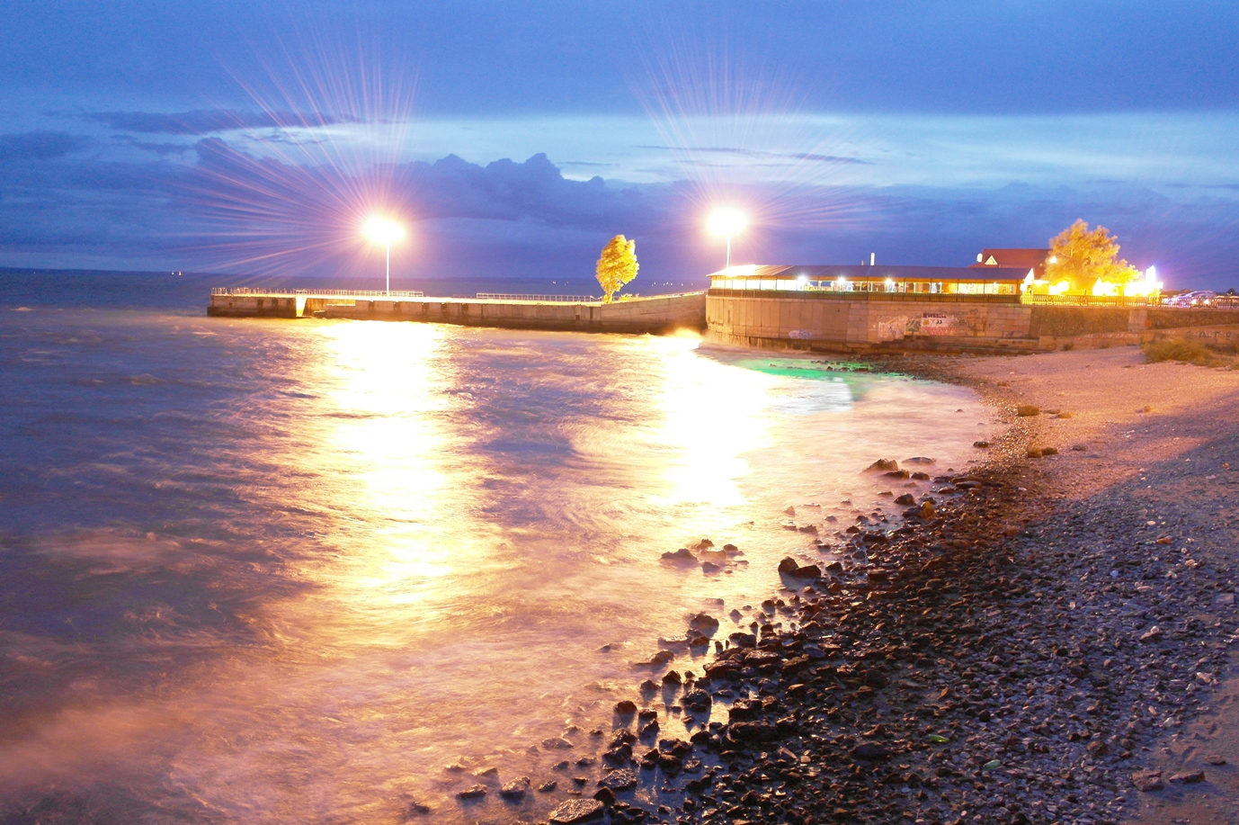

Slide 10
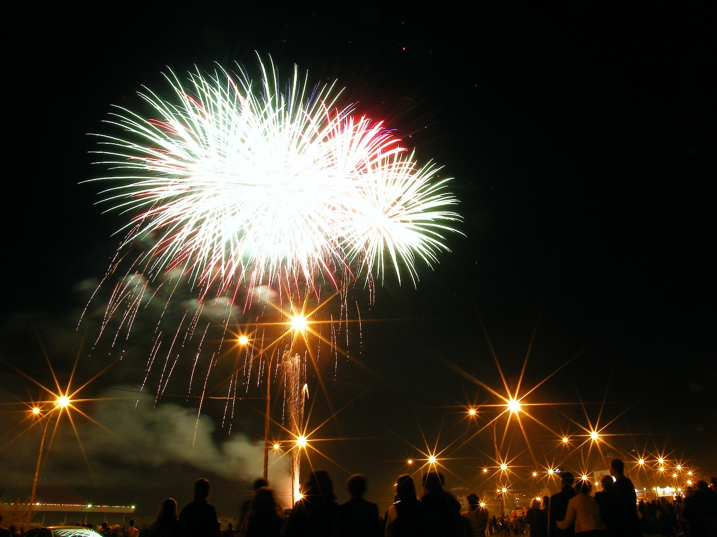
Праздники должны обязательно отмечаться с размахом – гулянием по ночному парку и салютом

Slide 11
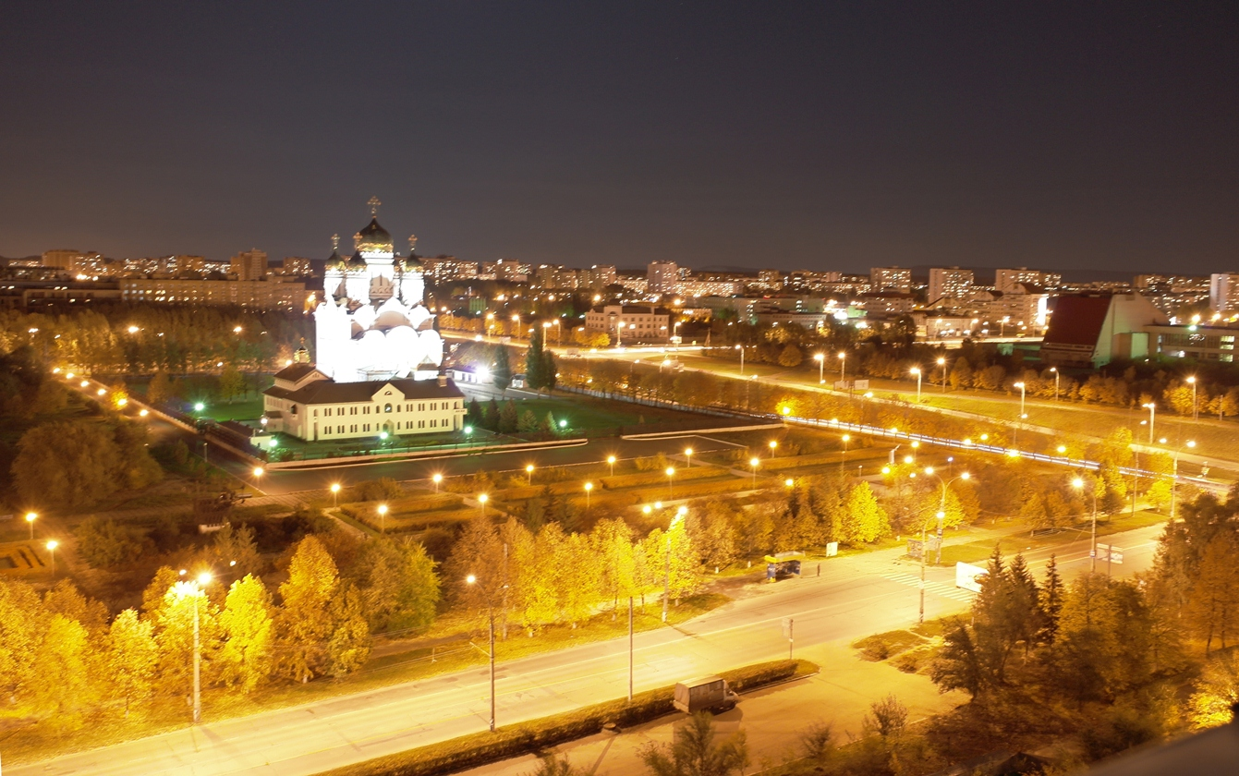
Тольятти – один из крупнейших культурных центров. Здесь расположен Спасо-Преображенский собор

Slide 12
И в заключении несколько слов
Наша небольшая экскурсия подошла к концу. Но мы надеемся, что Вы посетите наш уютный город. Спасибо за внимание

